Slide 1
Árvores
Árvores Binárias
Árvores Binárias de Busca

Slide 2
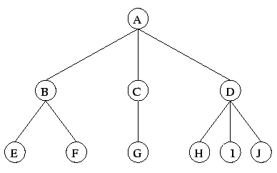
Árvores
A principal característica desta estrutura é a organização das informações, que se faz através de ramos.
Definição: Uma árvore é um conjunto finito de um ou mais nós tal que:
Existe um nó especial denominado raiz
Os outros nós formam conjuntos disjuntos T₁, T₂, ..., T_{n}, sendo que cada um desses conjuntos é uma árvore.
Obs: Todo nó de uma árvore é a raiz de uma sub-árvore.

Slide 3
Conceitos
Grau de um nó: é o número de sub-árvores do nó.
Grau de uma árvore: é o máximo grau dos nós na árvore.
Folhas de uma árvore: são os nós de grau zero.
Filhos de um nó X: são as raízes das sub-árvores do nó X. Neste caso X é o Pai de seus filhos.
Nível de um nó: a raiz da árvore é dita estar no nível zero, se um nó está no nível k, seus filhos estão no nível k+1.
Altura ou profundidade de uma árvore: é o nível máximo dos nós na árvore.
Ancestrais de um nó: são todos os nós ao longo do caminho a partir da raiz até o nó.
Floresta: conjunto de árvores disjuntas.

Slide 4
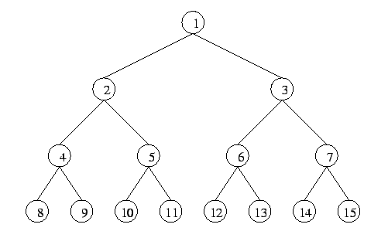
Árvores Binárias
Uma árvore binária é um conjunto finito de elementos que está vazio ou é particionado em três subconjuntos disjuntos.
O primeiro subconjunto contém um único elemento, chamado raiz da árvore.
Os outros dois subconjuntos são em si mesmos árvores binárias, chamadas subárvores esquerda e direita da árvore original.
Uma subárvore esquerda ou direita pode estar vazia.
Cada elemento de uma árvore binária é chamado nó da árvore.
Propriedade: O número máximo de nós no nível i de uma árvore binária é 2^{i} (compare com a soma de uma linha i do Triângulo de Pascal)

Slide 5

Representação implícita
O esquema de enumeração de nós descrito na seção anterior permite armazenarmos uma árvore binária completa em array de dimensão 1:
Se uma árvore binária completa com n nós é armazenada em um array de acordo com o esquema de enumeração acima, então para qualquer nó i temos: (supondo que o array começe em 1)

Slide 6
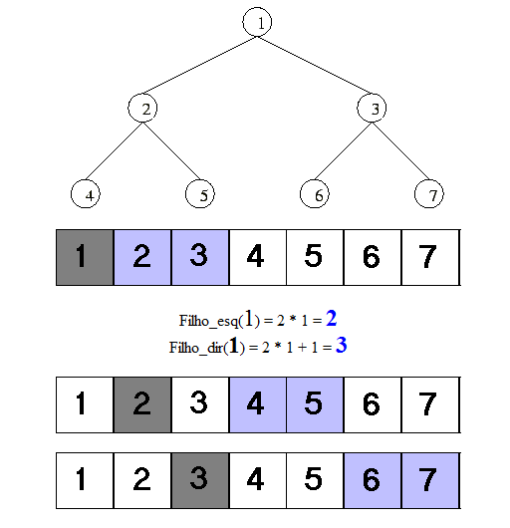
Representação implícita

Slide 7
Arvore Binária de Busca
é uma árvore binária
o filho esquerdo de um nó é sempre <= ao pai
o filho direito de um nó é maior que o pai

Slide 8
APLICAÇÕES DE ÁRVORES BINÁRIAS
Uma árvore binária é uma estrutura de dados útil quando precisam ser tomadas decisões bidirecionais em cada ponto de um processo. Por exemplo, encontrar todas as repetições numa lista de números.
Uma maneira de fazer isso é comparar cada número com todos os que o precedem. Entretanto, isso envolve um grande número de comparações. O número de comparações pode ser reduzido usando-se uma árvore binária.
O primeiro número na lista é colocado na raiz de uma árvore binária com as subárvores esquerda e direita vazias.
Cada número sucessivo na lista é, então, comparado ao número na raiz. Se coincidirem, configura se repetição.
Se for menor, examina-se a subárvore esquerda; se for maior, examina-se a subárvore direita.
Se a subárvore estiver vazia, o número não será repetido e será colocado num novo nó nesta posição na árvore.
Se a subárvore não estiver vazia, compararemos o número ao conteúdo da raiz da subárvore e o processo inteiro será repetido com a subárvore.

Slide 9
Percurso em Árvores
Outra operação comum é percorrer uma árvore binária, ou seja, percorrer a árvore enumerando cada um de seus nós uma vez.
Pode-se simplesmente querer imprimir o conteúdo de cada nó ao enumerá-lo, ou pode-se processá-lo de alguma maneira.
Seja qual for o caso, visita-se cada um dos nós à medida que são enumerados.
Evidentemente, a ordem na qual os nós de uma lista linear são visitados num percurso é do primeiro para o último (ou vice-versa).
Entretanto, não existe uma ordem "natural" para os nós de uma árvore. Sendo assim, são usados diferentes ordenamentos de percurso em diferentes casos.
Definem-se três desses métodos de percurso. Em cada um desses métodos, não é preciso fazer nada para percorrer uma árvore binária vazia.
Todos os métodos são definidos recursivamente, de modo que percorrer uma árvore binária envolve visitar a raiz e percorrer suas subárvores esquerda e direita.
A única diferença entre os métodos é a ordem na qual essas três operações são efetuadas.

Slide 10
Pré-ordem
Para percorrer uma árvore binária não-vazia em pré-ordem (conhecida também como percurso em profundidade), efetuam-se as três seguintes operações:
Visita-se a raiz.
Percorre-se a subárvore esquerda em ordem prévia.
Percorre-se a subárvore direita em ordem prévia.

Slide 11
Em ordem (ou ordem simétrica):
Percorre-se a subárvore esquerda em ordem simétrica.
Visita-se a raiz.
Percorre-se a subárvore direita em ordem simétrica.
Em pós-ordem:
Percorre-se a subárvore esquerda em ordem posterior.
Percorre-se a subárvore direita em ordem posterior.
Visita-se a raiz.

Slide 12
Classificação de Valores
Dada uma lista de números num arquivo de entrada, deseja-se imprimi-los em ordem crescente.
Entretanto, ao contrário do algoritmo anterior, usado para encontrar repetições, os valores repetidos são também colocados na árvore.
Quando um número é comparado ao conteúdo de um nó na árvore, uma ramificação esquerda é usada se o número for menor que o seu conteúdo, e uma ramificação direita se ele for maior ou igual ao conteúdo do nó.
Uma árvore binária desse tipo tem a propriedade de todos os elementos na subárvore esquerda de um nó n serem menores que o conteúdo de n, e todos os elementos na subárvore direita de n serem maiores ou iguais ao conteúdo de n.

Slide 13
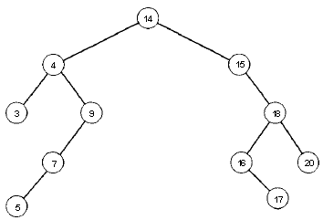
Árvore de Busca Binária
Uma árvore binária com essa propriedade é chamada árvore de busca binária.
Se uma árvore de busca binária for percorrida em ordem simétrica (esquerda, raiz, direita) e o conteúdo de cada nó for impresso à medida que o nó for visitado, os números serão impressos em ordem ascendente.
A árvore de busca binária da Figura ao lado ilustra a descrição acima

